Slide 1
Γεωμετρική περίοδος
Τα πολυπληθέστερα υλικά κατάλοιπα της περιόδου αποτελούν αναμφισβήτητα τα πήλινα αγγεία. Η διακόσμησή τους με σκούρα «γεωμετρικά» μοτίβα σε ανοικτό βάθος έδωσε και το όνομα στην τέχνη της εποχής και κατ’ επέκταση σε ολόκληρη την περίοδο από το 900 ως το 700 π.Χ.
Προηγήθηκε μία μεταβατική περίοδος γνωστή ως «Πρωτογεωμετρική» (1050 – 900 π.Χ.). Τα σχήματα και το σύστημα διακόσμησης των πρώιμων πρωτογεωμετρικών αγγείων φανερώνουν την καταγωγή τους από εκείνα της υπομυκηναϊκής περιόδου, ωστόσο τα ξεπερνούν ως προς την ποιότητα κατασκευής και την ακρίβεια στην εκτέλεση του σχεδίου.
Η διακόσμηση, που διακρίνεται από συμμετρία και εκλεπτυσμένη αυστηρότητα, έχει περιορισμένο θεματικό εύρος: μελανές ταινίες, τεθλασμένες γραμμές, διαγραμμισμένα τρίγωνα και κυρίως ομόκεντρους κύκλους και ημικύκλια διατεταγμένα σε ζώνες με μετόπες και εκτελεσμένα με τη βοήθεια διαβήτη, στον οποίο προσαρμοζόταν πολλαπλό πινέλο.

Slide 2
Η διακόσμηση των αγγείων της πρώιμης γεωμετρικής περιόδου (900-850 π.Χ.) περιορίζεται σε στενές ζώνες ή μετόπες στον λαιμό, την κοιλιά ή τον ώμο του αγγείου, ενώ κατά τη μέση γεωμετρική περίοδο (850-760 π.Χ.) αρχίζει να καταλαμβάνει όλο και μεγαλύτερο τμήμα περιορίζοντας την έκταση της σκουρόχρωμης επιφάνειας. Τα διακοσμητικά μοτίβα, που χαρακτηρίζονται από μεγαλύτερη ποικιλία και πολυπλοκότητα, διατάσσονται με αυστηρή πειθαρχία σε ζώνες ποικίλου ύψους, οι οποίες κατά την ύστερη γεωμετρική περίοδο (760-700 π.Χ.) καλύπτουν πια ολόκληρη την επιφάνεια του αγγείου. Σημαντική θέση στη διακόσμηση κατέχουν τα χρόνια αυτά φιλόδοξες συνθέσεις με ανθρώπινες μορφές, όπως επιτάφιοι θρήνοι, πομπές αρμάτων, μάχες στα πλοία, κυνήγια και χοροί. Στα όψιμα έργα της περιόδου η αυστηρότητα στη διάταξη των συνθέσεων χαλαρώνει, οι εικονιστικές σκηνές αποκτούν μεγαλύτερη κίνηση, η ποιότητα ωστόσο του σχεδίου πέφτει σημαντικά.

Slide 3
Είναι βέβαιο ότι στη δημιουργία του πρωτογεωμετρικού και γεωμετρικού ρυθμού πρωτοστάτησε ο αθηναϊκός Kεραμεικός, ο οποίος έθεσε και τα πρότυπα που ακολούθησαν με παραλλαγές και τα επαρχιακά εργαστήρια γεωμετρικής κεραμικής που δραστηριοποιήθηκαν στον ελλαδικό χώρο και τα νησιά του Αιγαίου. Μεγάλος αριθμός αττικών γεωμετρικών αγγείων βρέθηκε στο νεκροταφείο έξω από το μεταγενέστερο Δίπυλο, κοντά στην οδό Πειραιώς, αλλά και σε άλλα νεκροταφεία της Αθήνας, όπως εκείνα στην περιοχή του Κυνοσάργους και της Καλλιθέας. Από το νεκροταφείο του Διπύλου προέρχονται και τα εμβληματικότερα παραδείγματα του ρυθμού, οι μνημειακού μεγέθους αμφορείς και κρατήρες με σκηνές πρόθεσης ή εκφοράς, που ήταν στημένοι επάνω σε τάφους πλούσιων αριστοκρατών.

Slide 5
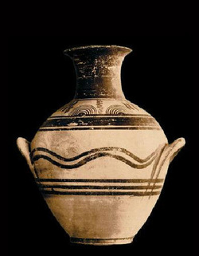
Αθήνα, 1150 π.Χ. Μουσείο Κεραμεικού.

Slide 6
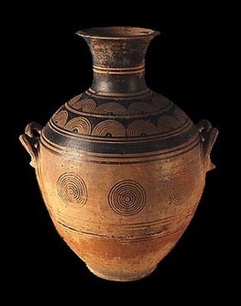
Αττικός τεφροδόχος αμφορέας Πρωτογεωμετρικής εποχής. Περίπου 950 π.Χ. Μουσείο Κεραμεικού

Slide 7
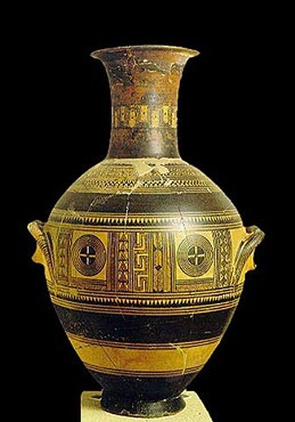
Αττικός τεφροδόχος αμφορέας της Γεωμετρικής εποχής. 860-840 π.Χ. Αθήνα, Μουσείο Κεραμεικού.

Slide 8
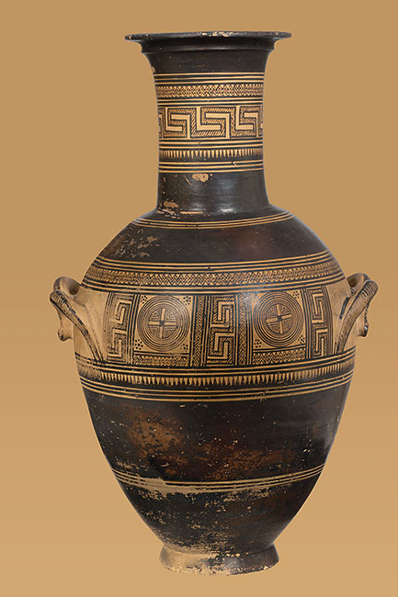
Γεωμετρική περίοδος
Αττικός μεσογεωμετρικός αμφορέας. Από τον Κεραμεικό. Του Ζωγράφου των Αθηνών 216. 850-800 π.Χ. (Α 216)

Slide 9
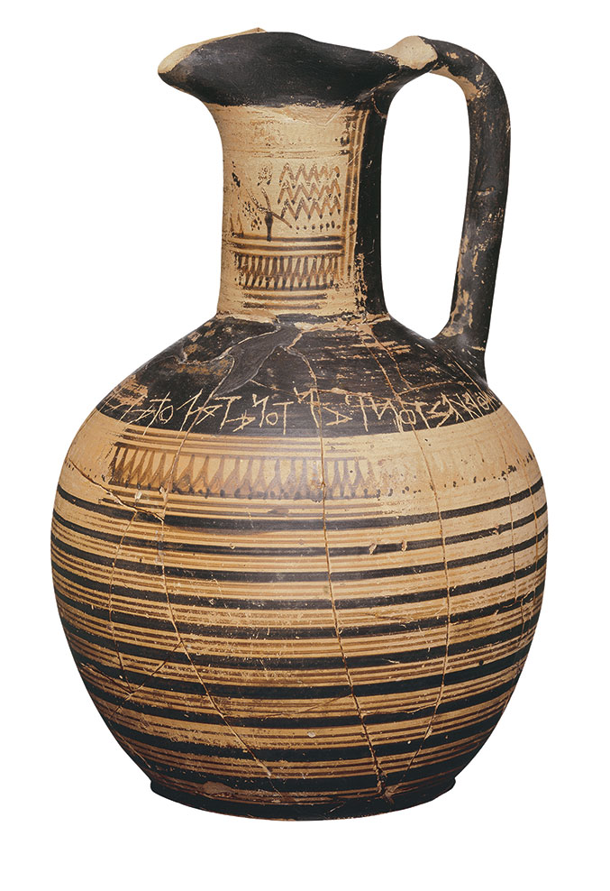
Αττική γεωμετρική τριφυλλόστομη οινοχόη. Από την Αθήνα (Δίπυλο). 750-725 π.Χ. (Α 192).
Στον ώμο του αγγείου είναι χαραγμένη μία από τις αρχαιότερες αττικές επιγραφές, «επί τα λαιά», δηλαδή από τα δεξιά προς τα αριστερά «ΗΟΣ ΝΥΝ ΟΡΧΕΣΤΟΝ ΠΑΝΤΟΝ ΑΤΑΛΟΤΑΤΑ ΠΑΙΖΕΙ ΤΟ ΤΟΔΕ ΚΛ[?]ΜΙ[?]Ν» (όποιος τώρα από όλους τους χορευτές χορέψει πιο χαριτωμένα, σ’ αυτόν τούτο…). Το τελευταίο μέρος της επιγραφής που είναι αμελέστερα χαραγμένο έχει διαβαστεί και ερμηνευθεί με διάφορους τρόπους από τους μελετητές.

Slide 10
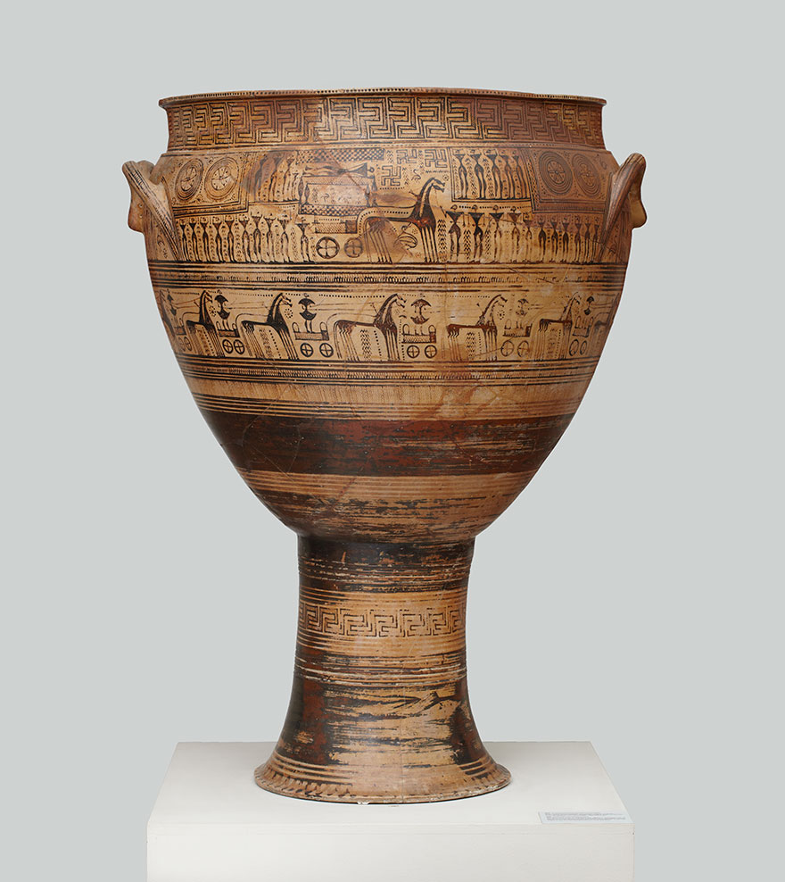
Αττικός υστερογεωμετρικός κρατήρας.
Από τον Κεραμεικό (Δίπυλο). Του Ζωγράφου του Hirschfeld. 750-735 π.Χ. (Α 990).

Slide 11
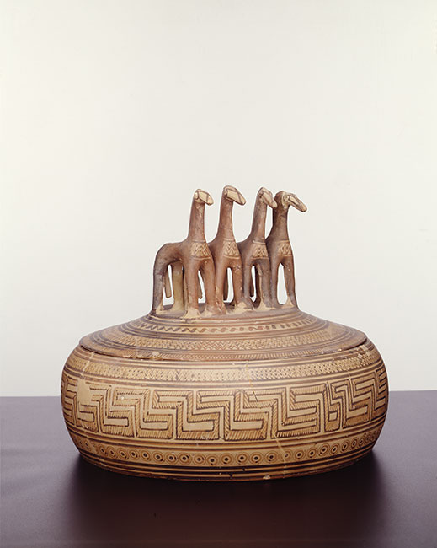
Αττική υστερογεωμετρική πυξίδα με τέσσερα άλογα στο πώμα. Από τον Κεραμεικό. 750-735 π.Χ. (Α 17972)

Slide 12
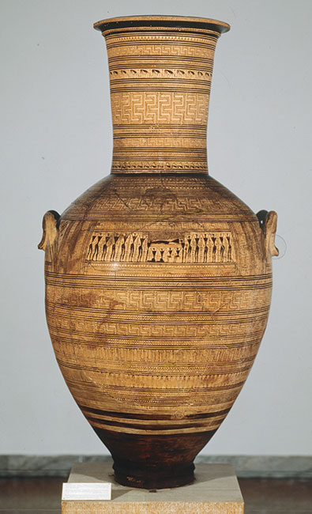
Αττικός υστερογεωμετρικός αμφορέας.
Από την Αθήνα. Του Ζωγράφου του Διπύλου. 760-750 π.Χ. (Α 804)

Slide 13
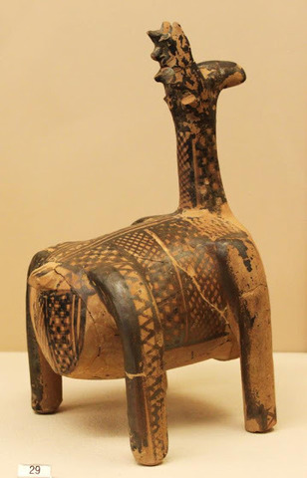
Τροχήλατο ειδώλιο ελαφιού, από καύση του 925-900 π.Χ. Αθήνα, Μουσείο Κεραμεικού

Slide 14
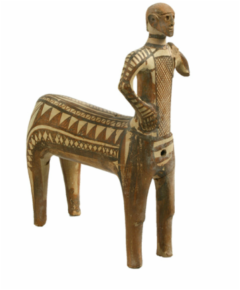
Τροχήλατο ειδώλιο κενταύρου από το Λευκαντί της Εύβοιας. 900-875 π.Χ., Αρχαιολογικό Μουσείο Ερέτριας

Slide 15
Η γένεση των Ομηρικών Επών επηρεάζει σε μεγάλο βαθμό την τέχνη. Στη μικροπλαστική δεσπόζει ο ιδεώδης τύπος του ήρωα-πολεμιστή, ο ηνίοχος και το άλογο, σύμβολα ισχύος κοινωνικής και πολιτικής. Τα έργα, αρκετά άτεχνα στην αρχή, χαρακτηρίζονται από αυστηρότητα, λιτότητα, τεκτονικότητα, σχηματικότητα και καθαρά περιγράμματα. Με την πάροδο του χρόνου η εξέλιξη της τέχνης έχει ως αποτέλεσμα την απόδοση της ιδιότητας των μορφών και συχνά τη διάκριση διαφορετικών τεχνοτροπιών και εργαστηρίων με ιδιαίτερα χαρακτηριστικά το καθένα (κορινθιακό, αργειακό, λακωνικό, αττικό κ.α.).
Παράδειγμα αποτελούν τα ειδώλια αλόγων, που συνήθως παριστάνονται επάνω σε διάτρητες ή συμπαγείς βάσεις και συνήθως τα βρίσκουμε ως αφιερώματα των προσκυνητών στα ιερά της εποχής. Ιδιαίτερα ενδιαφέρουσες συνθέσεις κάνουν δειλά την εμφάνισή τους, όπως μορφές σε κύκλιο χορό, συμπλέγματα ζώων κ.α.

Slide 16
Ποικιλία τύπων παρουσιάζουν τα μετάλλινα κοσμήματα και ιδίως τα περίαπτα (κρεμαστά κοσμήματα), οι πόρπες (παραμάνες), συχνά με εγχάρακτες παραστάσεις, οι περόνες (καρφίτσες) και τα ψέλια (βραχιόλια). Ξεχωρίζει η ιδιαίτερη ομάδα των «μακεδονικών χαλκών», η οποία ανάγεται στον 8ο – 7ο αι. π.Χ. περιλαμβάνοντας κυρίως κοσμήματα. Κατασκευάζονται σε εργαστήρια στη Μακεδονία, στην κεντρική και νότια Ελλάδα και εμφανίζουν ομοιότητες μεταξύ τους και με έργα του πολιτισμού Villanova στη Βόρεια Ιταλία.
Εκτός από τα μικρού μεγέθους έργα που έχουν βρεθεί ως κτερίσματα σε τάφους και ως αναθήματα σε ιερά, από τον 9ο αι. π.X. κι εξής, σε χώρους λατρείας αφιερώνονται οι μεγάλου μεγέθους χάλκινοι τριποδικοί λέβητες Oι κυκλικές λαβές και το χείλος τους διακοσμούνται με ειδώλια γυμνών ανδρικών μορφών, πολεμιστών, ηνιόχων και ζώων, ιδίως αλόγων. Τα σκεύη στηρίζονται σε τρία ψηλά πόδια με γεωμετρικά κοσμήματα.

Slide 18
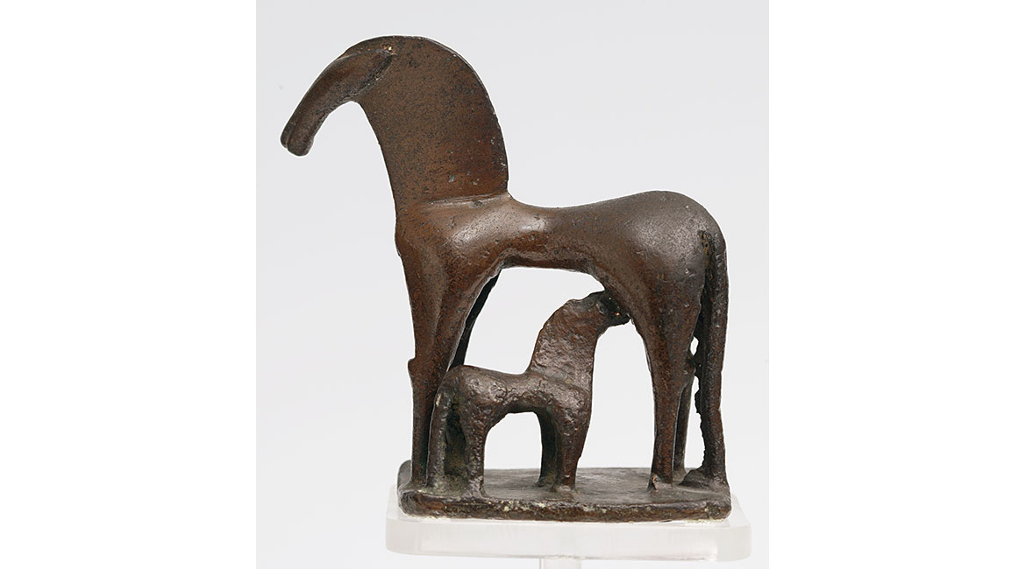
Η έννοια της μητρότητας και ο ίππος, σύμβολο των προνομιούχων στρωμάτων της αρχαίας ελληνικής κοινωνίας και αγαπημένο ζώο θεών και ηρώων, έχουν αποδοθεί αφαιρετικά.
Χάλκινο ειδώλιο φοράδας με το πουλάρι της . Άγνωστη προέλευση. Αργίτικου εργαστηρίου. Μέσα 8ου αι. π.Χ. (X 7647).

Slide 19
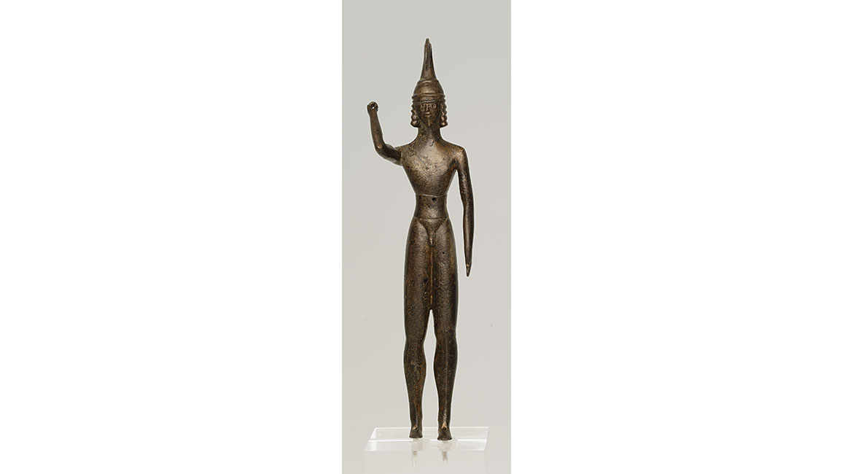
Φορεί κράνος και ζωστήρα, ενώ στο δεξί του χέρι θα πρέπει να κρατούσε δόρυ. Η μορφή πιθανώς απεικόνιζε το Δία στον τύπο του πολεμιστή, όπως τα παλαιότερα ειδώλια από το χώρο.
Χάλκινο ειδώλιο πολεμιστή. Από το ιερό του Διός στην Ολυμπία. Αργίτικου εργαστηρίου. Αρχές 7ου αι. π.Χ. (X 6178α).

Slide 20
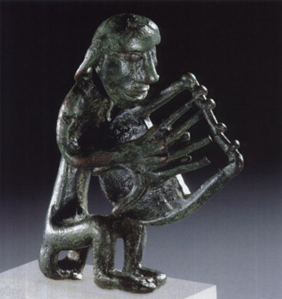
Ειδώλιο ανδρός που παίζει φόρμιγγα. Ορειχάλκινο αγαλματίδιο. Κρήτη, 8ος αι.Μουσείο Ηρακλείου

Slide 21
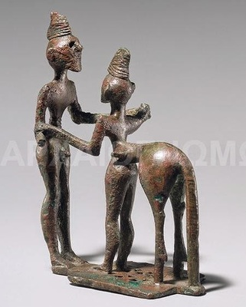
Άνθρωπος και Κένταυρος των μέσων του 8ου αι π.Χ. Θεωρείται ότι προέρχεται από λακωνικό εργαστήριο. Μητροπολιτικό Μουσείο Τέχνης της Νέας Υόρκης.

Slide 22
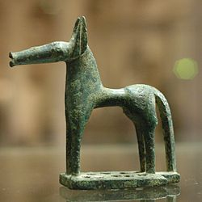
Μπρούτζινο αγαλματίδιο αλόγου από την Ολυμπία, περ. 740 π.Χ., Μουσείο του Λούβρου.

Slide 23
Χάλκινο συμπαγές ειδώλιο πολεμιστή. Πιθανόν προϊόν αθηναϊκού εργαστηρίου από τα τέλη του 8ου αι. π.Χ.

Slide 24
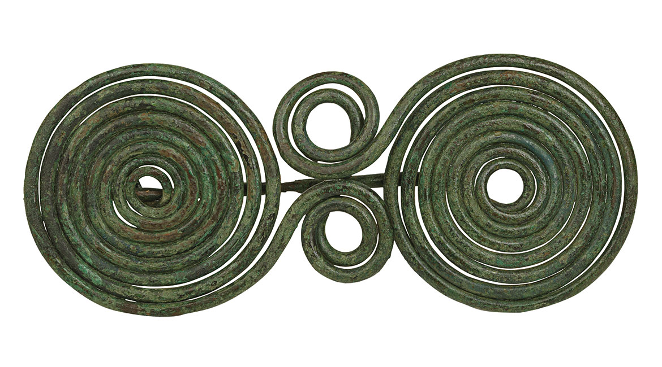
Χάλκινη οκτώσχημη πόρπη. Από τη Μακεδονία. 8ος -7ος αι. π.Χ. (Χ 20226)
Οι οκτώσχημες πόρπες ήταν συνήθη αναθήματα σε ιερά ή κτερίσματα τάφων σε Μακεδονία, Ήπειρο, Κεντρική Ελλάδα και Πελοπόννησο.

Slide 25
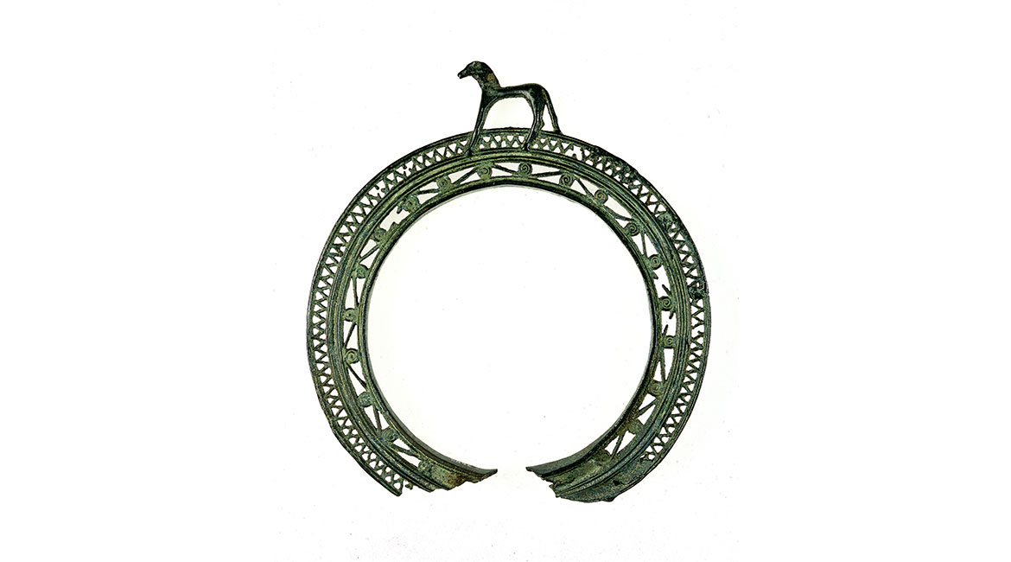
Μεγάλοι χάλκινοι τριποδικοί λέβητες με περίτεχνες λαβές αποτελούσαν συνήθη αφιερώματα στα μεγάλα, πανελλήνια ιερά κατά τους γεωμετρικούς χρόνους. Στα ομηρικά έπη αναφέρεται η πρακτική της απονομής τριπόδων ως επάθλων σε αγώνες προς τιμήν θεών ή νεκρών.
Χάλκινη κυκλική λαβή τριποδικού λέβητα με ίππο. Άγνωστη προέλευση. Πιθανότατα αργίτικου εργαστηρίου. Γύρω στα μέσα του 8ου αι. π.Χ. (X 7842).

Slide 27
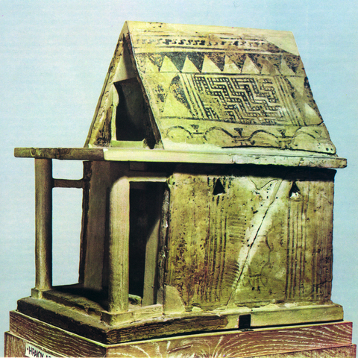
Πήλινο ομοίωμα ναού από το Ηραίο του Άργους, δεύτερο μισό του 8ου αι. π.Χ. Αθήνα, Εθνικό Αρχαιολογικό Μουσείο.

Slide 31
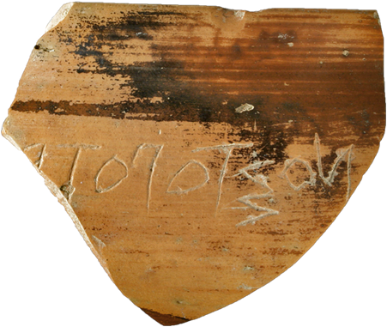
Επιγραφή σε όστρακο σκύφου, Ερέτρια, 750-700 π.Χ., Αρχαιολογικό Μουσείο Ερέτριας.Το κείμενο διαβάζεται από τα δεξιά προς τα αριστερά. Διακρίνεται η λέξη 'νόστος'.

Slide 35
